Slide 1
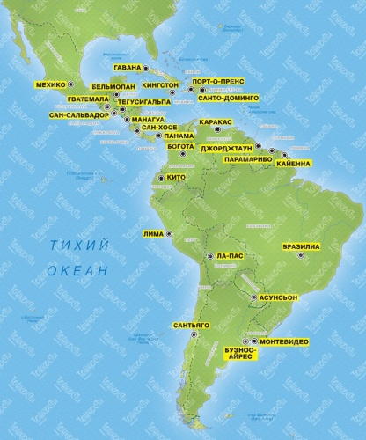
СТРАНЫ ЛАТИНСКОЙ АМЕРИКИ
Учитель географии Бабанина И.А.

Slide 2
Общая характеристика
Латинская Америка- это 46 стран, расположенных в южной части Американского континента.
Название «Латинская Америка» происходит от исторически сложившегося в этой части мира преобладающего влияния языка, культуры и обычаев романских (латинских) народов Пиренейского полуострова.
Территория Латинской Америки имеет общую площадь 21млн км2.
Площадь материковой части – 17, 8 млн км2.
Все государства региона, за исключением Парагвая и Боливии имеют выход к морю, что способствует развитию торговых отношений.
Население Латинской Америки составляет 452млн человек, темпы прироста населения составляют 3-4% в год.
Разнообразный этнический состав: большая часть населения - мулаты, креолы и метисы потомки коренных жителей континента. Также здесь проживают европейские переселенцы и африканцы, предков которых массово перевозили в страны Латинской Америки в качестве рабов для работ на плантациях.
Плотность населения составляет 18 чел./ км2.
Уровень урбанизации составляет приблизительно 70% , что является весьма высоким показателем. В состав Латинской Америки входят крупнейшие мировые города Мехико, Рио де - Жанейро, Сан Пауло, Буэнос - Айрес.
Однако, не смотря на то, что данные города являются крупными промышленными и торговыми центрами, уровень безработицы среди городского населения достигает 55 %.

Slide 3
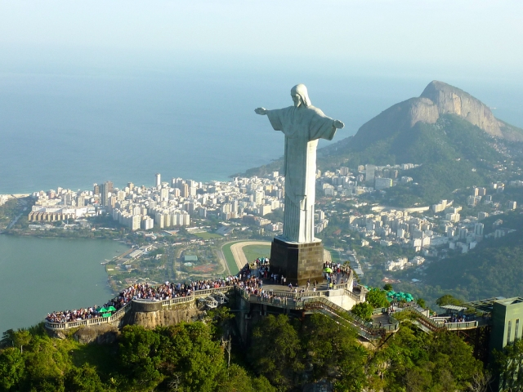
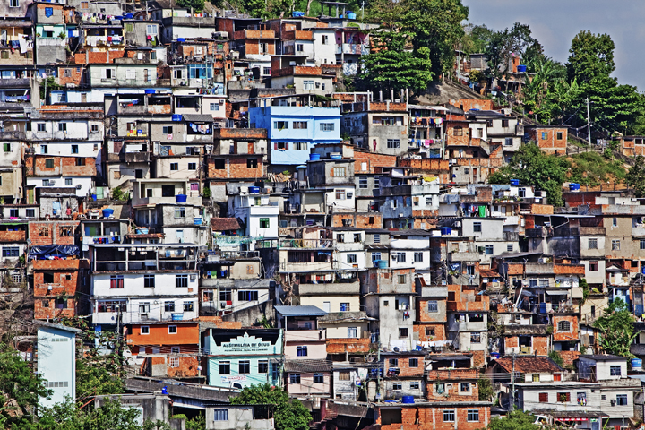
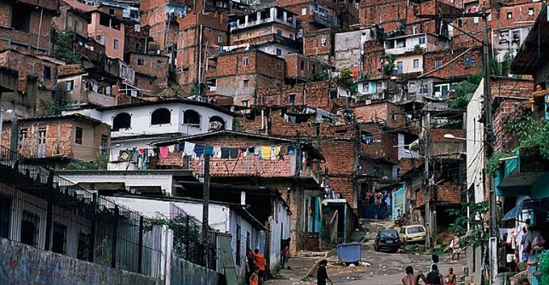
Контрасты
Рио-де-Жанейро. Статуя Христа спасителя
Фавела в Бразилии
Жизнь в трущобах

Slide 4
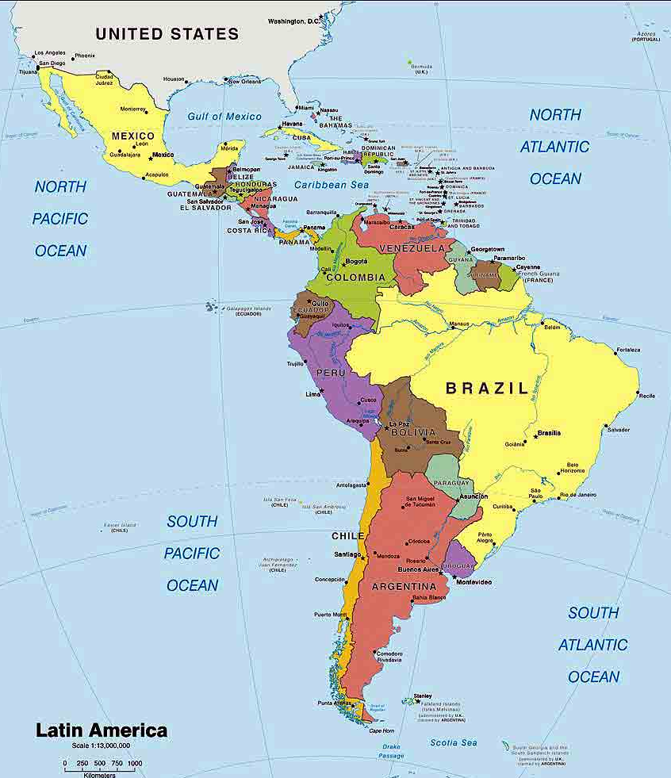
СУБРЕГИОНЫ
Средняя Америка (Мексика, страны Центральной Америки и Вест-Индии)
Андские страны (Венесуэла, Колумбия, Эквадор, Перу, Боливия, Чили)
Страны бассейна Ла-Платы (Парагвай, Уругвай, Аргентина), Бразилия.

Slide 5
РЕСУРСЫ
Здесь находятся крупнейшие в мире месторождения золота и серебра. В Колумбии расположен крупнейший во всем регионе бассейн каменного угля.
Регион Центральной Америки известен прежде всего своими запасами бокситов (Ямайка, Доминиканская Республика), никеля (Куба), железных, полиметаллических медных руд, и серы (Мексика), а также крупными месторождениями нефти вдоль Мексиканского побережья. В районе Карибского моря находится масштабный нефтегазоносный бассейн.
Латинская Америка является мировым лидером по обеспеченности водными ресурсами: по объему речного стока регион уступает только Азии, гидроэнергетическая потенция составляет около 700 млн. кВт.
Богатые леса обеспечивают развитие деревообрабатывающей промышленности. По размерам общей лесной площади (930 млн. га) Латинской Америке принадлежит первое место в мире, лесистость территории - 50%. Лесная растительность представлена в основном сельвой.
Латинская Америка обладает огромными земельными ресурсами, причем сейчас обрабатывается лишь 8% из них.
Богатые агроклиматические ресурсы Латинской Америки определяются тем, что на большей части региона сумма активных температур воздуха превышает 8000°С. В таких условиях созревают теплолюбивые многолетние и однолетние культуры с длительным периодом вегетации.

Slide 6
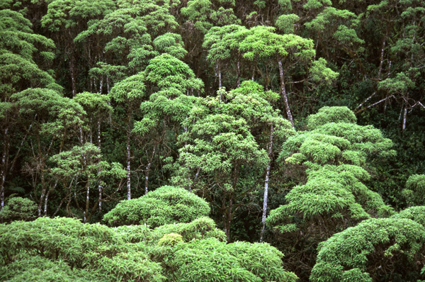
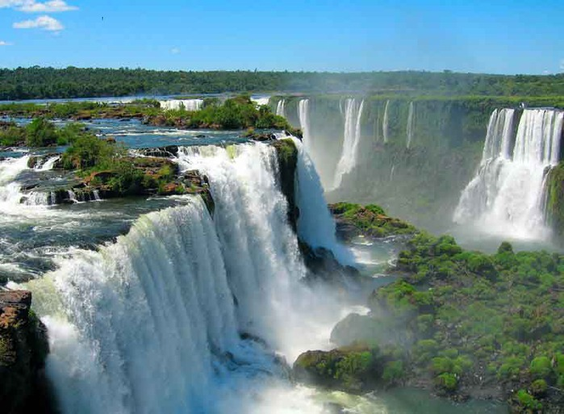

Slide 7
ХОЗЯЙСТВО
Из отдельных стран Латинской Америки первое место по богатству и разнообразию полезных ископаемых принадлежит Бразилии, затем идут Мексика, Чили, Перу, Колумбия.
Благодаря обильным природным запасам сырья, в странах Латинской Америки хорошо развита обрабатывающая промышленность нефтехимия, машиностроение, металлургия.
Несмотря на это, экономическими развитыми странами можно назвать только Мексику, Аргентину и Бразилию, которые производят 70% продукции промышленности региона. В этих государствах активно развивается аэрокосмическая промышленность, что дает им возможность выйти на мировой рынок машиностроения.

Slide 8
ПРОМЫШЛЕННОСТЬ
1/2 продукции промышленного производства развивающихся стран.
Горнодобывающая промышленность
Обрабатывающая: 25 металлургических комбинатов полного цикла, нефтехимические, алюминиевые предприятия, крупные машиностроительные заводы.
Но, несмотря на развитие многих отраслей обрабатывающей промышленности, 4/5 ее объема приходится на Бразилию, Мексику и Аргентину.
В Бразилии получили развитие микроэлектроника, аэрокосмическая промышленность, автомобиле-, судо-, самолетостроение; в Мексике - электротехника и электроника, приборостроение; в Аргентине - производство автомобилей.
Многие крупные предприятия являются филиалами западных фирм, привлеченных сюда богатой ресурсной базой и сниженными требованиями к охране окружающей среды.

Slide 9
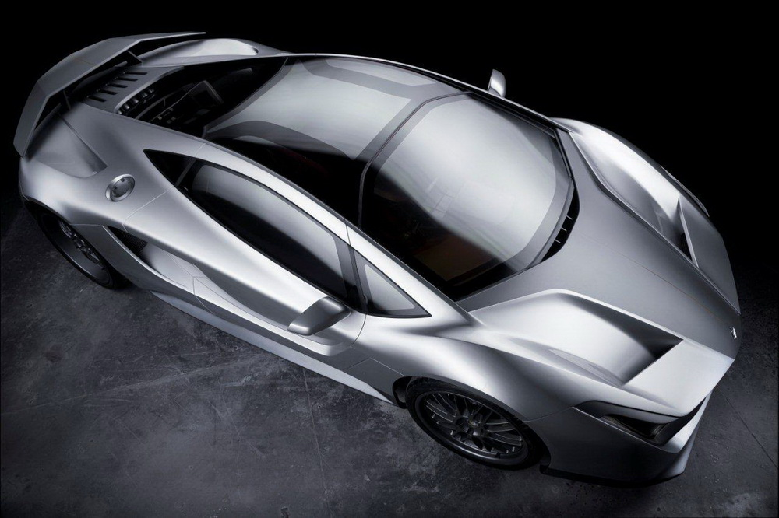
1007-сильный DoniRosset Amoritz GT DR7 – первый бразильский суперкар

Slide 10
СЕЛЬСКОЕ ХОЗЯЙСТВО
Два сектора - сектор высокотоварного, преимущественно плантационного хозяйства, и сектор потребительского малотоварного сельского хозяйства, совсем не затронутого «зеленой революцией».
Основными культурами первого сектора являются бананы, сахарный тростник, кофе, кукуруза.
Крестьяне, занятые во втором секторе, выращивают кукурузу, маниоку, фасоль, овощи, картофель.
Животноводство региона в основном экстенсивное, за исключением Аргентины, Бразилии и Мексики, где традиционное скотоводство идет по пути интенсификации. Среди развивающихся стран на долю Латинской Америки приходится более 1/3 поголовья мясных и немного меньше - молочных коров и половина производимого мяса и молока.
Значительная часть продукции сельского хозяйства экспортируется, причем в некоторых странах именно экспорт каких-либо культур определяет лицо страны в МГРТ. Например, Коста-Рику, Гондурас или Панаму часто называют «банановыми республиками».

Slide 11
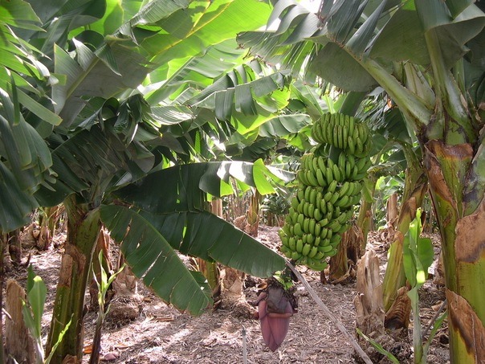
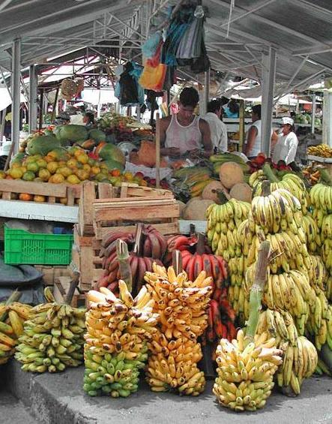
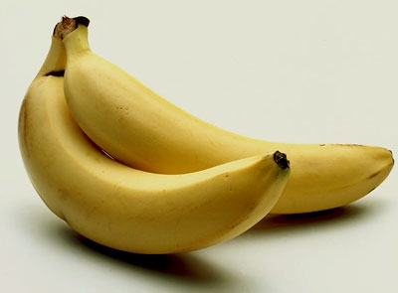

Slide 12
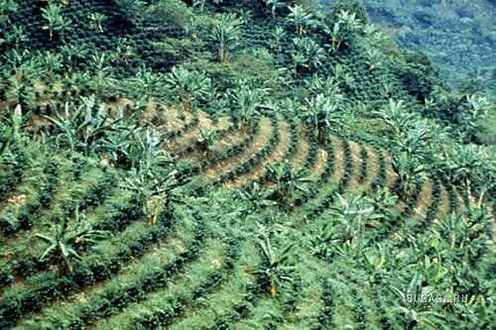
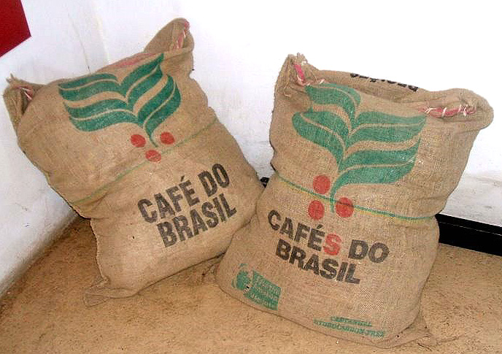
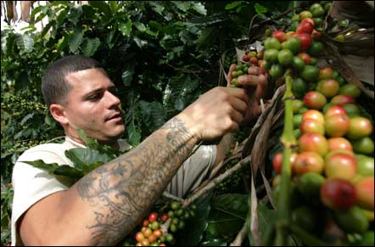
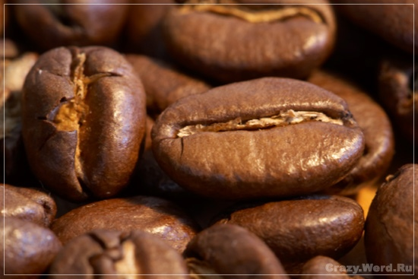

Slide 13
ВНУТРЕННИЕ РАЗЛИЧИЯ
Внутренние различия структуры хозяйства выражаются в основном в том, что, как и в большинстве развивающихся стран, в регионе сохраняется колониальный тип территориальной структуры хозяйства.
Столица или «экономическая столица» образует главный фокус всей территории. Например, в Мехико, Лиме, Сан-Паулу, Буэнос-Айресе производится более 1/2, а в Монтевидео даже 3/4 всей промышленной продукции соответствующих стран.
Для сглаживания территориальных диспропорций во многих странах проводится региональная политика.

Slide 14
Страны
Мексика, (Мексиканские Соединенные Штаты), государство на юге Северной Америки, омывается Тихим и Атлантическим океанами. Глава государства и правительства - президент.
Площадь 1958,2 тыс. км2.
Население 111,2 млн. человек, в основном мексиканцы. Официальный язык - испанский. Верующие главным образом католики.
Климат тропический, на севере субтропический. Средние температуры января от 10°C до 25°C, июля от 15°C до 30°C ; осадков от 100 до 3000 мм в год.
В засушливых районах - пустынная и полупустынная растительность, во влажных - тропические леса, в горах на севере - хвойные.
Промышленность сосредоточена главным образом в зоне с 80-километровым радиусом от города Мехико и в городах Монтеррей и Гвадалахара.
Мотыги и плуги, запряженные буйволами, все еще широко используются малорентабельными крестьянскими хозяйствами, которые редко могут позволить себе использовать более передовую сельскохозяйственную технику, которая применяется крупными землевладельцами.
Товарное сельское хозяйство наиболее развито и механизировано в районах к северу от долины Мехико и на северо-западных склонах и в долинах Западной Сьерры-Мадре.
Товарные тропические культуры выращиваются на центральном побережье и на юге: сахарный тростник - на равнинах, кофе - в горных районах, мексиканская пенька на Юкатане, а бананы, манго, гуайява, папайя и ананасы

Slide 15
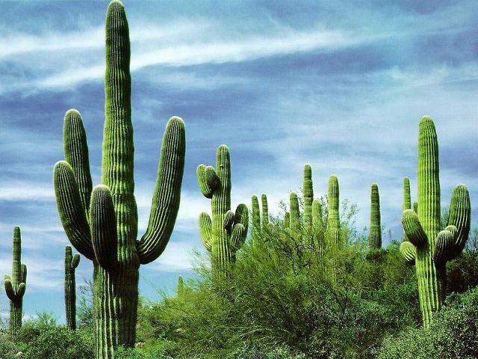
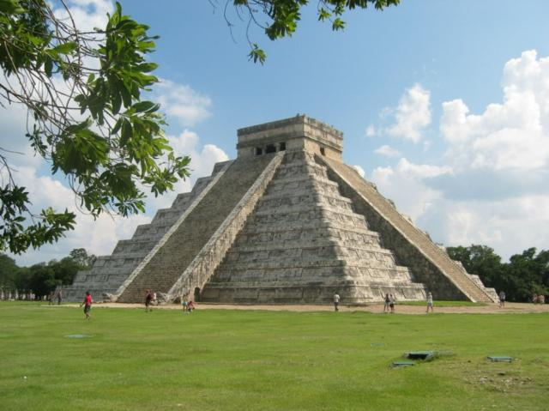
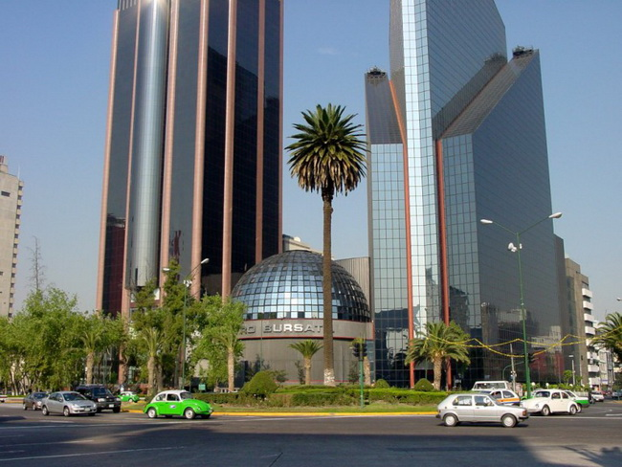
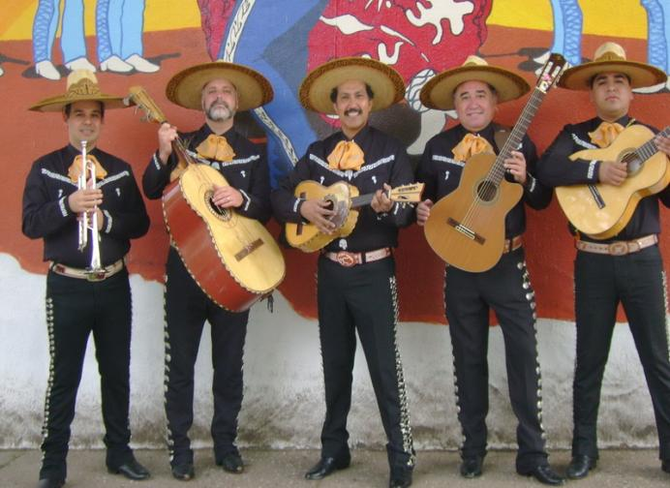

Slide 16
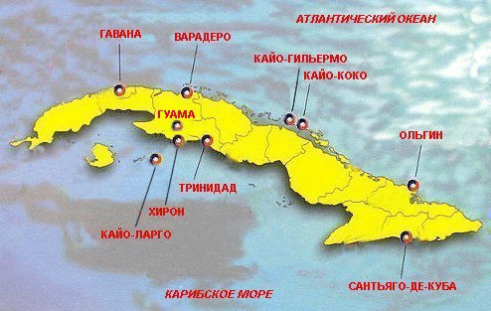
КУБА
Куба – это самый большой остров в Вест Индии и один из крупнейших островов мира.
Площадь – 110992 кв. км.
Столица – Гавана.
Официальный язык испанский. Население составляет более 11.1 млн. человек. Плотность населения – 101 человек/км2. 75% населения острова живет в городах, 25% в сельской местности.
Экономика опирается прежде всего на производство сахара и туризм. Туристическая индустрия развивается стремительными темпами. Канадские, испанские, европейские корпорации вкладывают в Кубу огромные деньги.
Помимо сахара на Кубе производят табак, кофе, ром, мед, какао а также выращивают цитрусовые.
Куба – мировой лидер в области фармацевтики и биотехнологии. Важные отрасли кубинской экономики – производство строительных материалов, рыболовство, добыча никеля (страна обладает самыми большими открытыми запасами никеля в мире), меди, магния и хрома.

Slide 17
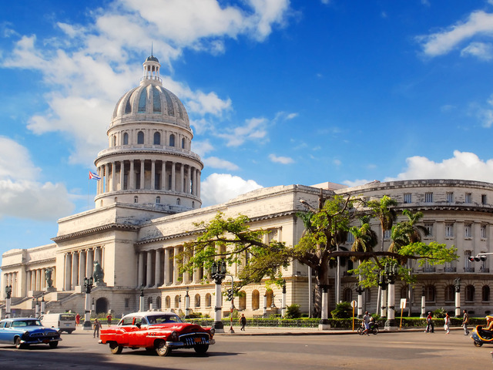

Slide 18
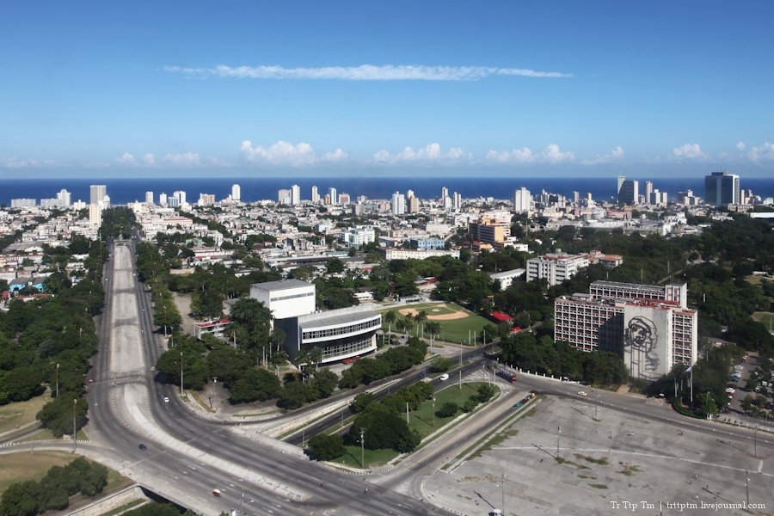

Slide 19
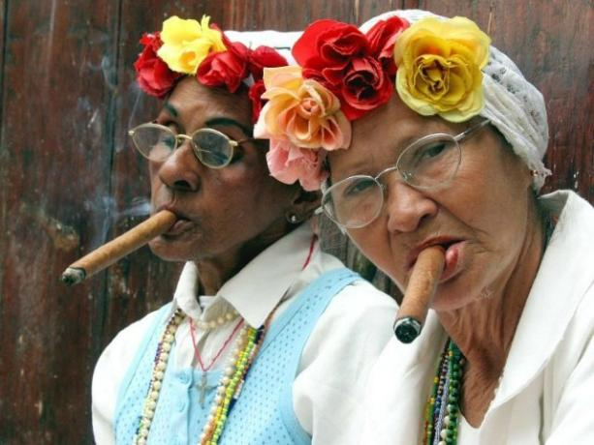
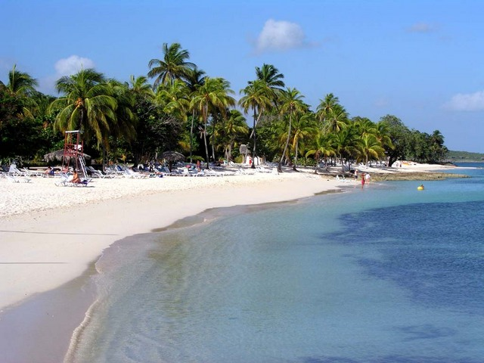
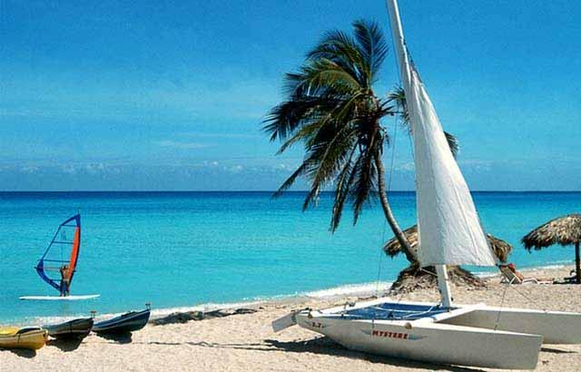

Slide 20
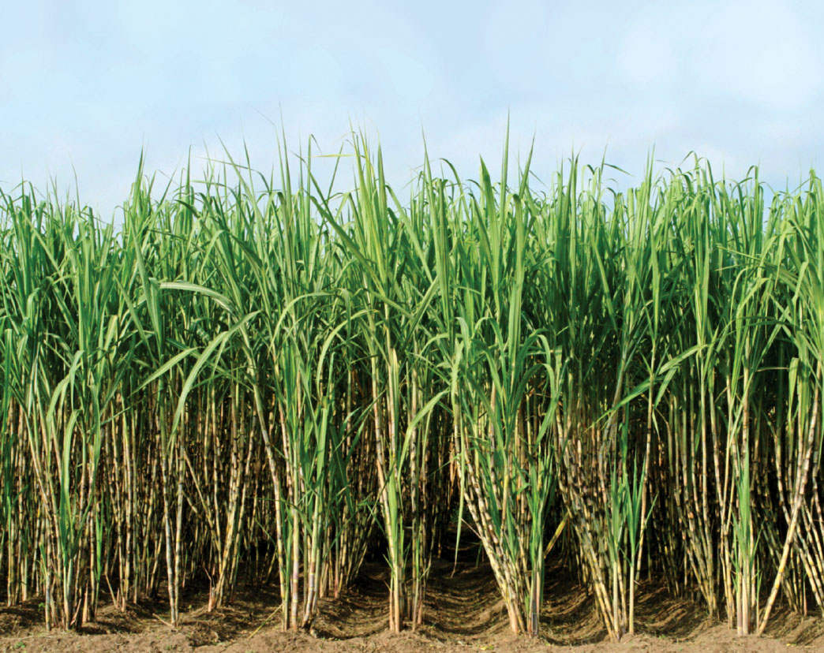

Slide 21
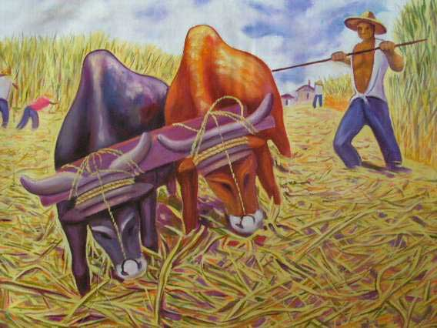
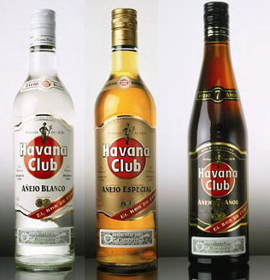
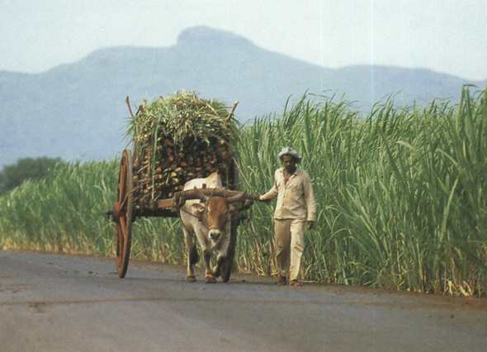
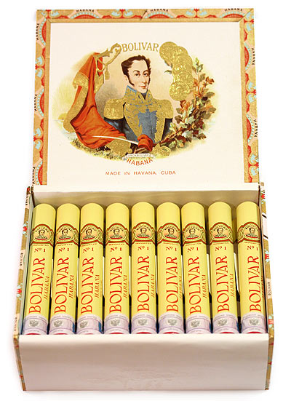

Slide 22
Источники информации
http://images.yandex.ru
http://www.godmol.ru/geo/ak-sahar.html
http://www.rumpro.ru/

